Slide 1
ESTUDO DE CASO PROBLEMAS E SOLUÇÕES
PRIMEIRA E SEGUNDA PARTE, PROBLEMAS DE ENERGIA

Slide 2
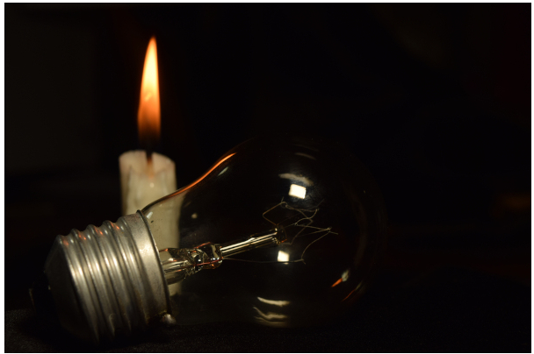
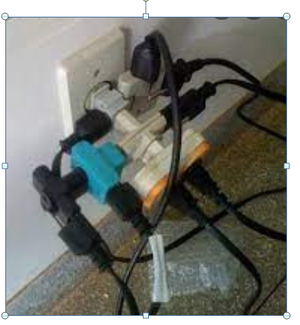
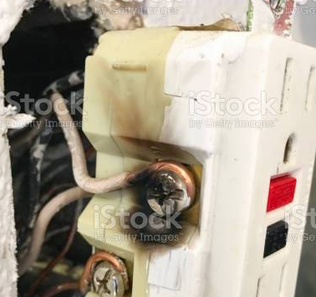
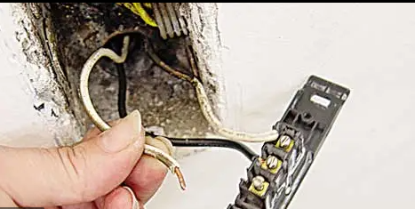
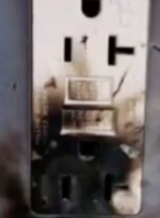
PRIMEIRA PARTE
Após realizar visita técnica na Escola em questão, foi constatado uma série de erros, sendo o primeiro referente à instalações elétricas mau estruturada com tomadas dependuradas, apagadores em mau estado, queima de alguns equipamentos, entre eles, o mais grave na escola de JF, onde ao se ligar todos os PCS da unidade, simplesmente a energia é desligada e servidor que tem software plataforma AVA que nunca é desligado pois é para o acesso dos alunos, simplesmente perde o seu porque, lembrando que esta escola, tem na sua composição, o que é demonstrado no slide abaixo e além disto 10 sala de aulas com PCS e Data Show

Slide 3
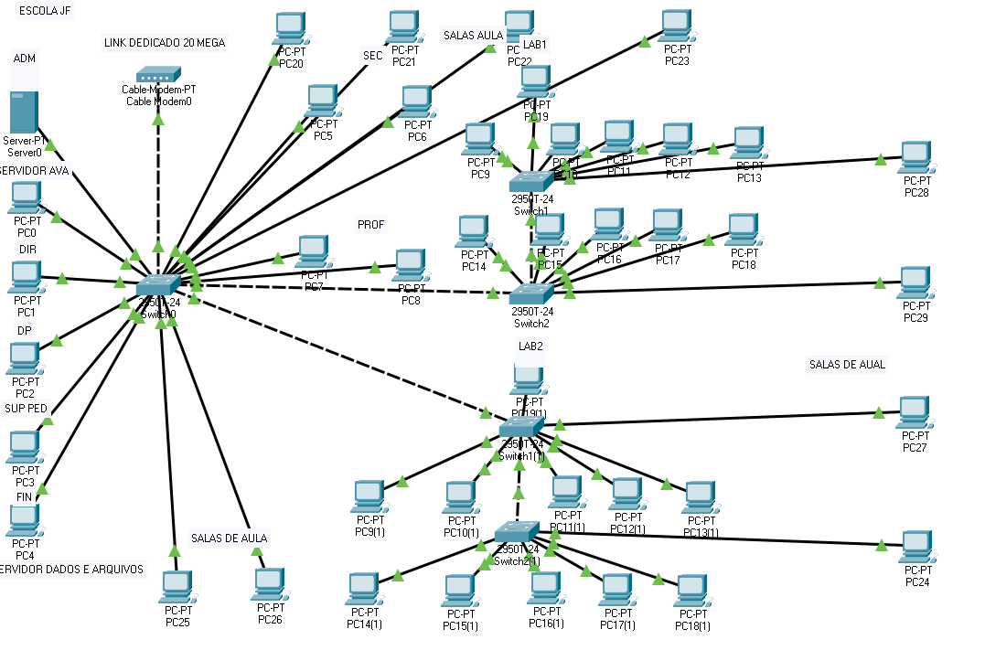

Slide 4
PRIMEIRA PARTE
De posse das informações da parte um o que seria necessário para corrigir tais problemas, de sobrecarga de energia, tomadas e apagadores em mau estado e para suprir a falta de energia forma esporadica, contextualize as soluções nos slides deixados em branco com textos e imagens dando seu parecer técnico, bem como custos para tais melhorias que serão debatidas posteriormente entre todos envolvidos.

Slide 8
SEGUNDA PARTE
Já na escola filial RJ, à picos de energia constante que o nobreak mantém, mais já houve situações que o mesmo descarregou as baterias e desligou tudo, a rede é bem parecida, com a estrutura de JF, só não o Servidor, onde está o AVA, contextualize as soluções nos slides deixados em branco com textos e imagens dando seu parecer técnico, bem como custos para tais melhorias que serão debatidas posteriormente entre todos envolvidos.

Slide 9
